Slide 1
ПЕРЕХОДНЫЙ ПЕРИОД ДЛЯ УЧАСТНИКОВ ЗАКУПКИ, РАНЕЕ АККРЕДИТОВАННЫХ НА ЭЛЕКТРОННЫХ ПЛОЩАДКАХ
1 | До 1 января 2019 года порядок аккредитации участников закупки на электронной площадке для участия в электронных процедурах остается прежним
2 | С 1 января 2019 года аккредитация участников закупок на электронных площадках осуществляется после регистрации таких участников в ЕИС.
3 | С 1 января по 31 декабря 2019 года включительно аккредитованные ранее на электронных площадках участники закупок для участия в электронных процедурах обязаны пройти регистрацию в ЕИС.
4 | По 31 декабря 2019 года включительно подача заявок на участие в электронных процедурах и участие в таких процедурах осуществляются в том числе лицами, которые аккредитованы до 1 января 2019 года на электронной площадке, информация и документы которых включены в реестр участников электронного аукциона, получивших аккредитацию на электронной площадке. При этом регистрация в ЕИС им не потребуется.
5 | Старый порядок аккредитации участников на электронной площадке перестанет действовать с 1 января 2019 года

Slide 2
АККРЕДИТАЦИЯ НА ЭП, НОВЫЕ ПОЛОЖЕНИЯ
СУЩЕСТВУЩАЯ МОДЕЛЬ
ПОСЛЕ ВНЕСЕНИЯ ПОПРАВОК
Для прохождения аккредитации необходимо предоставить необходимые документы из списка.
Аккредитоваться для участия по 44-ФЗ необходимо строго как поставщику.
Аккредитация на федеральных ЭТП в качестве поставщика предоставляется на 3 года.
Аккредитация на секциях госторогов и коммерческих торгов может осуществляться отдельно.
С 1 января 2019 года - обязаны проходить регистрацию в ЕИС.
Далее информация из ЕИС будет перенаправлена на отобранные для проведения закупок по 44-ФЗ электронные площадки.
Площадки будут проводить окончательную аккредитацию участников.
В ЕИС будет вестись единый реестр участников закупки.
Регистрация в реестре бесплатная, сроком на 3 года

Slide 3
СХЕМА ВЗАИМОДЕЙСТВИЯ ЭП-УЧАСТНИК ЗАКУПКИ С 2018 ГОДА
Для участия в электронных процедурах и внесения обеспечения заявок используются специальные счета.
Специальные счета – счета, открытые поставщиками в банках, перечень которых будет установлен Правительством РФ. Участник закупки будет вправе открыть на основании договора с любым банком из утвержденного перечня специальный счет, на который вносятся денежные средства, в отношении которых возможно осуществлять (при необходимости).
С 1 октября 2018 года средства обеспечения вносятся на специальные счета (подробнее о механизме спецсчетов см. в разделе «Обеспечение заявок»)

Slide 4
ОБЕСПЕЧЕНИЕ ЗАЯВОК
Обеспечение заявок при проведении конкурсов и аукционов до 1 июля 2018 года
Требовалось всегда
Требования к обеспечению заявок устанавливаются заказчиком
Если электронный аукцион - только внесение денежных средств
При проведении конкурса или закрытого аукциона есть выбор между внесением денежных средств или предоставлением банковской гарантии
от 0,5% до 5% НМЦК
Если при проведении аукционов НМЦК не превышает 3 млн. руб., то 1% НМЦК
Если участником закупки является учреждение или предприятие уголовно-исполнительной системы, организация инвалидов, СМП либо социально ориентированная некоммерческая организация, размер обеспечения заявки не может превышать 2% НМЦ
С 1 июля 2018 года
Заказчик обязан устанавливать обеспечение заявок в процедурах, начальная максимальная цена которых превышает 1 миллионов рублей.
Размер обеспечения заявки на участие в конкурсе или аукционе должен составлять:
1) от 0,5% до 1% начальной (максимальной) цены контракта, если размер НМЦК составляет 1-20 миллионов рублей;
2) от 0,5% до 5% от НМЦК, если НМЦК составляет более 20 миллионов рублей.
Внесение денежных средств через спецсчета

Slide 5
ОБЩИЙ МЕХАНИЗМ ВЗАИМОДЙЕСТВИЯ УЧАСТНИКА ЗАКУПКИ, ЭП И БАНКА СО СПЕЦСЧЕТОМ
Участник закупки, после регистрации в ЕИС и аккредитации на ЭП подает заявку на процедуру.
Предварительно вносит обеспечение на спецсчет либо получает банковскую гарантию
Электронная площадка направляет запрос в банк о наличии средств либо банковской гарантии в течение 1 часа с момента поступления заявки
В случае отсутствия средств или БГ заявка в течение часа возвращается участнику закупки.
Если средства имеются, или имеется БГ, то участник допускается до процедуры
В случае отзыва заявки, ЭП направляет в банк информацию о необходимости разблокировать средства. Банк осуществляет разблокировку в течение 1 рабочего дня.
По завершению процедуры банк разблокирует по информации электронной площадки средства на спецсчете

Slide 6
Новые способы КОНКУРЕНТНЫХ закупок:
ЭЛЕКТРОННЫЕ ПРОЦЕДУРЫ ПО 44-ФЗ

Slide 7
Открытый конкурс в электронной форме
5 рабочих дней; Если НМЦК ≤1 млн руб., то 1 рабочий день.
В течение 3-х часов в рабочий день после истечения 1 рабочего дня с даты окончания срока рассмотрения 1-х частей.
Не более 3-х рабочих дней; Если НМЦК ≤1 млн руб., то 1 рабочий день.
Не позднее рабочего дня следующего после получения протокола подачи окончательных ценовых предложений.

Slide 8
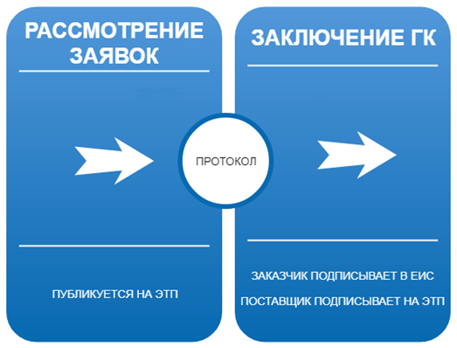
Запрос котировок в электронной форме
1 рабочий день после окончания приема заявок (ч. 1 ст. 82.4)
Не ранее чем через 7 дней с даты размещения протокола в ЕИС (ч. 9 ст. 83.2)

Slide 9
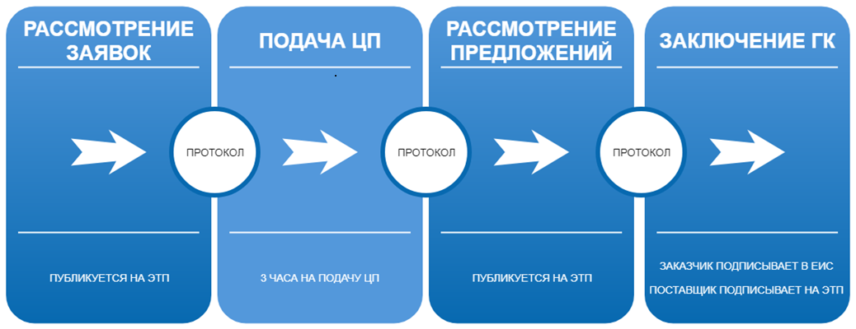
Запрос предложений в электронной форме
Не позднее рабочего дня, следующего за датой окончания срока подачи заявок.
В течение 1 рабочего дня с момента размещения выписки из протокола (ч. 21 ст. 83.1)
В течение 1 рабочего дня с даты окончания срока для направления окончательных предложений (ч. 23 ст. 83.1)
Не ранее чем через 7 дней с даты размещения протокола в ЕИС (ч. 9 ст. 83.2)

Slide 10
НОВЫЙ ПОРЯДОК ЗАКЛЮЧЕНИЯ КОНТРАКТА

Slide 11
Порядок заключения контракта
С 2018 года вводится единый порядок заключения контракта по всем видам электронных процедур.
Контракт может быть заключен не ранее чем через 10 дней с даты размещения в ЕИС протоколов подведения итогов и определения победителей, кроме запросов котировок и запросов предложения в электронной форме.
Для них срок составляет не ранее чем через 7 дней с даты размещения в ЕИС вышеперечисленных протоколов.
Алгоритм заключения контракта (ст. 83.2)
Заказчик в течение 5 дней с даты размещения в ЕИС итоговых протоколов направляет победителю проект контракта
Победитель в течение 5 дней с даты размещения заказчиком проекта контракта подписывает его, одновременно предоставив информацию об обеспечении контракта
Если участник закупки, с которым заключается контракт, не согласен с проектом, размещенным заказчиком, в течение 5 дней, отведенных ему на подписание, он должен сформировать и направить заказчику протокол разногласий
Протокол разногласий может быть размещен на электронной площадке в отношении соответствую-щего контракта не более чем один раз

Slide 12
Порядок заключения контракта (Информационное письмо Минфина РФ от 25.06.2018 г. N 24-06-08/43650)

Slide 13
Порядок заключения контракта
В течение 3 рабочих дней заказчик размещает новый проект контракта с изменениями, внесенными в соответствии с протоколом разногласий, либо повторно размещает действующий проект контракта с обоснованием непринятия поправок из протокола с указанием причин отказа в отдельном документе
В течение 3 рабочих дней после повторного размещения заказчиком проекта контракта после рассмотрения протокола разногласий, победитель обязан его подписать и приложить обеспечение исполнения контракта
В течение 3 рабочих дней после подписания проекта контракта участником закупки, заказчик обязан подписать его со своей стороны
Примечания:
При уклонении победителя от подписания контракта, право подписать контракт передается участнику, занявшему второе место. Он признается победителем, и на него распространяются все требования, которые распространяются на победителя.

Slide 14
Спасибо за внимание!
Мартьянов Илья Вячеславович
Руководитель Roseltorg-Самарская область
Тел. +7 (927) 716-70-00
e-mail: i.martianov@roseltorg.ru

